Slide 1

CAMPAÑA VERANO 2019
Turismo interior

Slide 2
MERCADO CANARIO

Slide 3
Canarias es el cuarto mercado en importancia para el sector turístico de las Islas
En 2018, casi 1.500.000 canarios se alojaron en establecimientos turísticos. De ellos, el 44% procedía de otra isla
El turismo interno representa un volumen de negocio de 730 millones de euros anuales
El 75% de los canarios que viaja en vacaciones, mayoritariamente en verano (julio y agosto), Semana Santa y puentes, elige Canarias como destino
La estancia media de los canarios en otra isla es de 3,1 días
MERCADO CANARIO

Slide 4
OBJETIVO

Slide 5
OBJETIVO
Promover la infraestructura y los servicios turísticos canarios como alternativa para las vacaciones de verano, de manera complementaria a otro tipo de actividades a desarrollar en esta época del año, incluidos los viajes a otros destinos.

Slide 6
Público objetivo

Slide 7
Público objetivo
Residentes canarios

Slide 8
FEchas

Slide 9
FEchas
10 al 30 de junio 2019

Slide 10
CONCEPTO
DE COMUNICACIÓN

Slide 11
CONCEPTO
DE COMUNICACIÓN
La cercanía, la facilidad de acceso y la calidad hacen de la oferta turística canaria la opción ideal para hacer esa escapada que todos necesitamos tanto si viajamos fuera de la isla como si nos quedamos en casa. Siempre hay una oportunidad para descansar de verdad en nuestras islas.

Slide 12


Slide 13
PIEZAS

Slide 14
PIEZAS
Spot para televisión

Slide 15


Slide 16
PIEZAS
Cuña para radio

Slide 17


Slide 18
PIEZAS
Gráficas para
exterior y prensa

Slide 19
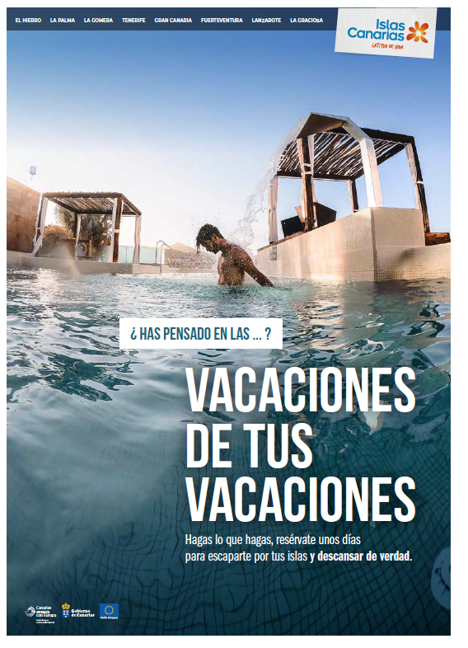


Slide 20
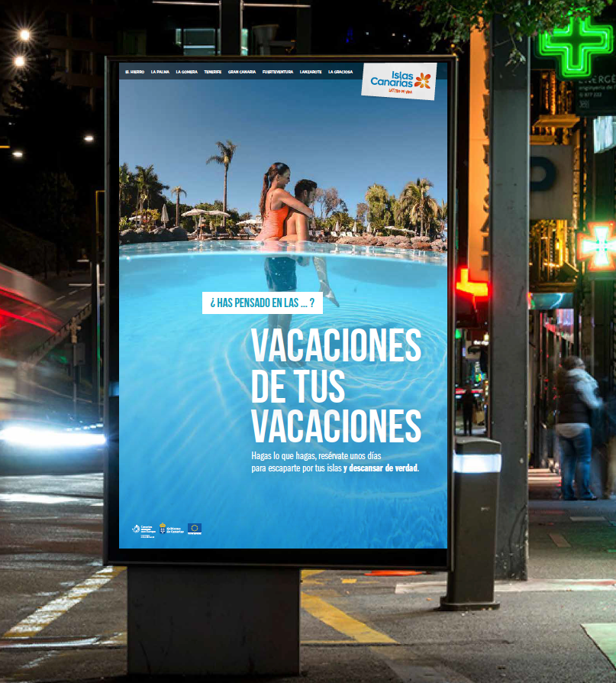
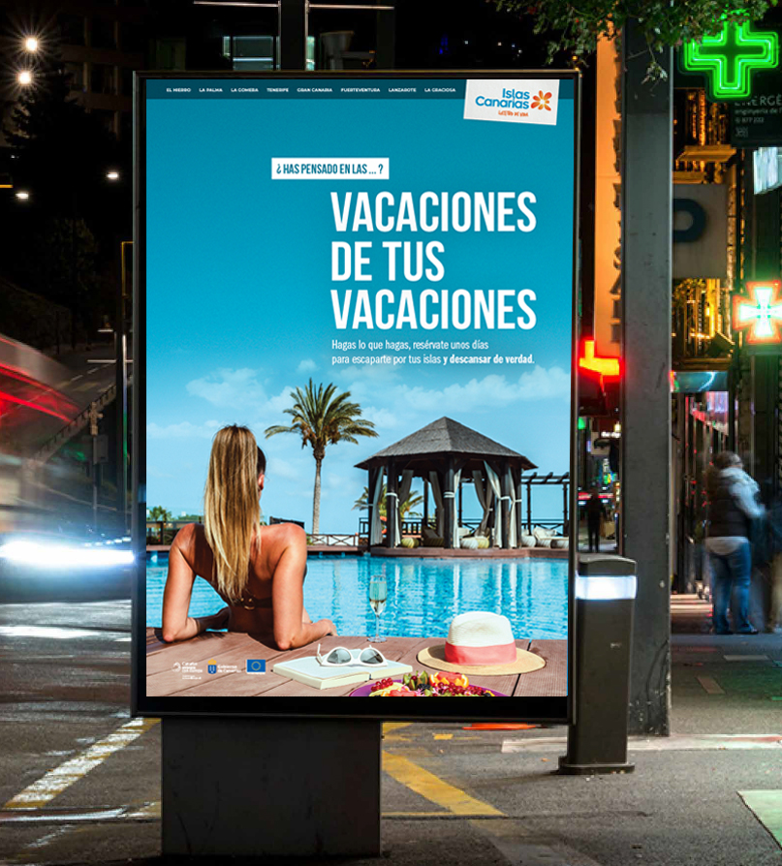

Slide 21
PIEZAS
Vídeo para aeropuertos

Slide 22


Slide 23

Aeropuertos

Slide 24
PIEZAS
Vídeo para Internet

Slide 25

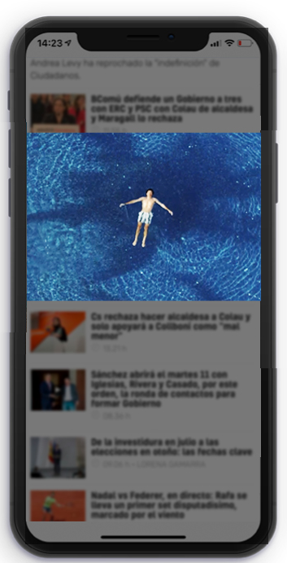


Slide 26
PRESUPUESTO

Slide 27
PRESUPUESTO
220.000 euros

Slide 28
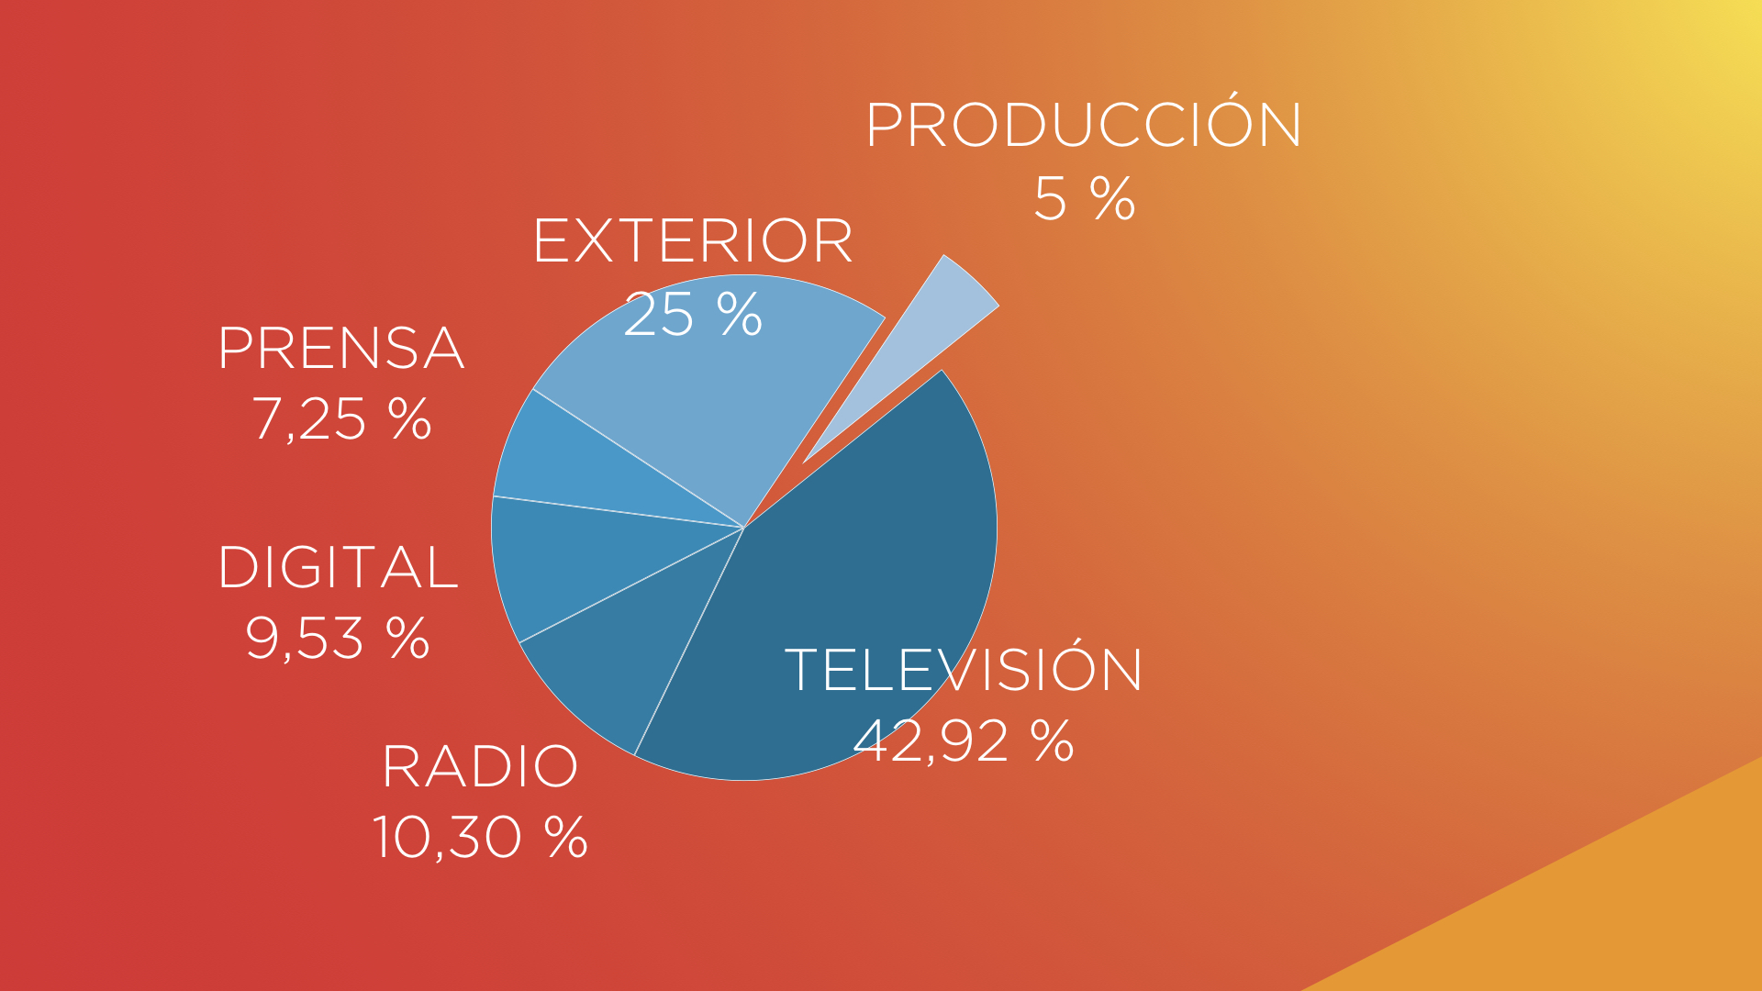

Slide 29
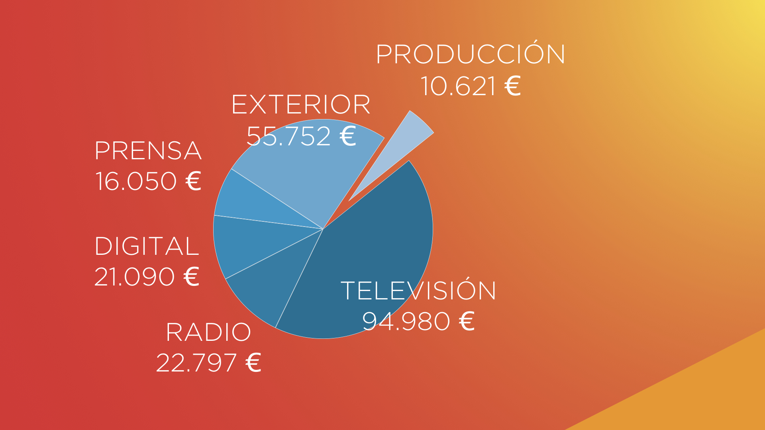

Slide 30
GRACIAS

